Slide 1
ANTÍGONA SÓFOCLES

Slide 2
ARGUMENTO DE LA OBRA
En la mitología griega, Antígona es hija de Edipo y Yocasta y es hermana de Ismene, Eteocles y Polinices. Acompañó a su padre Edipo (rey de Tebas) al exilio y, a su muerte, regresó a la ciudad. En el mito, los dos hermanos varones de Antígona se encuentran constantemente luchando por el trono de Tebas, debido a una maldición que su padre había lanzado contra ellos. Se suponía que Eteocles y Polinices se iban a turnar el trono periódicamente, pero, en algún momento, Eteocles decide quedarse en el poder después de cumplido su período, con lo que se desencadena una guerra, pues, ofendido, Polinices busca ayuda en una ciudad vecina, arma un ejército y regresa para reclamar lo que es suyo.

Slide 3
ARGUMENTO DE LA OBRA
La guerra concluye con la muerte de los dos hermanos en batalla, cada uno a manos del otro, como decía la profecía. Creonte, entonces, se convierte en rey de Tebas y dictamina que, por haber traicionado a su patria, Polinices no será enterrado dignamente y se dejará a las afueras de la ciudad al arbitrio de los cuervos y los perros. Los honores fúnebres eran muy importantes para los griegos, pues el alma de un cuerpo que no era enterrado estaba condenada a vagar por la tierra eternamente. Por tal razón, Antígona decide enterrar a su hermano y realizar sobre su cuerpo los correspondientes ritos, rebelándose así contra Creonte, su tío y suegro (pues estaba comprometida con Hemón, hijo de aquel). La desobediencia acarrea para Antígona su propia muerte: condenada a ser enterrada viva, evita el suplicio ahorcándose.

Slide 4
ARGUMENTO DE LA OBRA
Por otra parte, Hemón, al entrar en la cripta en la que había sido puesta Antígona, con el objetivo de salvarla, y verla muerta, intenta matar a su padre clavándole su espada, pero falla y atraviesa la espada en sus propias entrañas; mientras tanto, Eurídice, esposa de Creonte y madre de Hemón, se suicida al saber que su hijo ha muerto. Las muertes de Hemón y Eurídice provocan un profundo sufrimiento en Creonte, quien finalmente se da cuenta de su error al haber decidido mantener su soberanía por encima de todos los valores religiosos y familiares, acarreando su propia desdicha.

Slide 5
TEMAS: LA LEY NATURAL FRENTE A LA LEY SOCIAL. EL DEBER DEL ESTADO. LOS LAZOS FAMILIARES
En esta tragedia se enfrentan dos mundos opuestos, de un lado, Antígona, que quiere enterrar al hermano que atacó la ciudad de Tebas, Polinices; de otro, Creonte, tiránico rey, que prohíbe el entierro. LEYES NATURALES O DE LOS DIOSES, LEYES NO ESCRITAS PORQUE SON DE SIEMPRE, DE UNA PARTE; DECRETOS HUMANOS CARGADOS DE INTERESES POLÍTICOS, DE OTRA. Y Antígona se alza, como un muro, contra la injusticia. Su valor, su noble desprecio de la vida, la llevan a enfrentarse al tirano y sus leyes humanas. Tras ella están las leyes no escritas que rigen el obrar de los hombres porque son de los dioses. Y aunque ella cae y caen otros, lleva también al tirano a la caída.

Slide 6
TEMAS: LA LEY NATURAL FRENTE A LA LEY SOCIAL. EL DEBER DEL ESTADO. LOS LAZOS FAMILIARES
El enfrentamiento entre Antígona y Creonte sobre el destino de los restos de Polinices plantea a la vez los CONFLICTOS ENTRE HOMBRES Y MUJERES, ENTRE LA VEJEZ Y LA JUVENTUD, ENTRE LA SOCIEDAD Y EL INDIVIDUO, ENTRE LOS SERES HUMANOS Y LA DIVINIDAD (las leyes de los hombres y las de los dioses), y entre el mundo de los vivos y el de los muertos.​

Slide 7
ANTÍGONA Y EL HUMANISMO HEROICO
Defiende SUS IDEALES hasta las últimas consecuencias.
Actúa de forma intransigente. NO CEDE ante nada.
Participa activamente en las decisiones que ha tomado.
No disfruta del amor. Éste pasa a un plano secundario.
Se queda sola, los miembros de su familia no la apoyan.
Tiene un momento de debilidad antes de su muerte en el que valora su sacrificio y añora el disfrute del amor y el matrimonio como las otras jóvenes.
Acepta su destino.
Actúa conforme a la naturaleza de las leyes divinas. (Rendir culto a los muertos, valoración de la familia.)

Slide 8
LA LEY DEL DECORO
Para cumplir con esta regla, NO SE PRESENTAN ACCIONES VIOLENTAS en escena. Todas las acciones de muerte y violencia son contadas por medio de los mensajeros y guardianes que entran y anuncian los eventos trágicos violentos. NO HAY ESCENAS APASIONADAS entre Hemón y Antígona.

Slide 9
TEMAS SECUNDARIOS
LA MUERTE
LA GUERRA FRATRICIDA (GUERRA ENTRE HERMANOS)
ORGULLO Y SOBERBIA VS PRUDENCIA
LA FAMILIA
EL AMOR FILIAL
SABIDURÍA DE LOS ANCIANOS
FIDELIDAD A LA FAMILIA Y AL ESTADO.
HONOR Y DESHONRA

Slide 10
Antígonas: La travesía de un mito universal por la historia de Occidente. George Steiner
La tra­ge­dia An­tí­go­na de Só­fo­cles no sólo sa­cu­dió la con­ciencia de los es­pec­ta­do­res del tea­tro grie­go. A lo largo de los si­glos ha dado lugar a in­con­ta­bles re­lec­tu­ras, desde la an­ti­gua Roma hasta el su­rrea­lis­mo del siglo XX. Geor­ge Stei­ner –para quien “la crí­ti­ca li­te­ra­ria de­bie­ra nacer de una deuda de amor para con la obra co­men­ta­da”– re­cons­tru­ye el pro­ce­so de trans­mi­sión del mito de An­tí­go­na en todas sus for­mas de ex­pre­sión, no sólo en el tea­tro, la ópera o el ba­llet, sino tam­bién en la re­fle­xión fi­lo­só­fi­ca, an­tro­po­ló­gi­ca y po­lí­ti­ca.

Slide 11
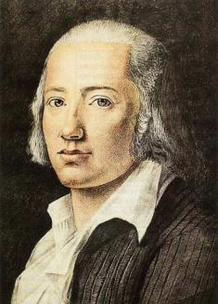
ÁNTÍGONA. HÖLDERLING
Cuando Hölderlin traduce la Antígona de Sófocles en torno a 1800 revoluciona el sentido mismo del lenguaje. Sus enigmáticos versos nos asoman al abismo de una lengua ya perdida que se revela en toda su extrañeza: la tragedia no es solo un género ni un tema literario, sino el rasgo estructural del ser, comprensible solo poéticamente como conflicto irresoluble.

Slide 12
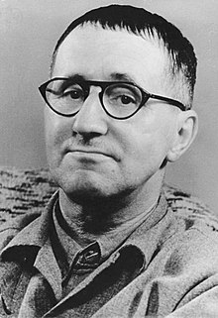
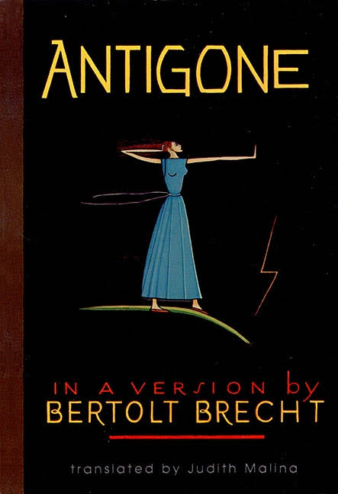
ÁNTÍGONE. BERTOLT BRETCH
BRECHT toma el mito de Antígona y lo reelabora desde el teatro dialéctico para hacer una crítica la deshumanización producida por el ejercicio de la violencia. "El mito es un relato de tradición oral que versa sobre hazañas llevadas a cabo por seres supra-humanos, dioses, héroes, en un tiempo prestigioso y lejano”. Los mitos se erigen como modelos, No es privativo de los griegos, pero tal como lo concebimos hoy, es una noción ideada por los griegos.
En la obra, el mito es el NUCLEO BÁSICO del relato y conlleva en sí el significado fundamental, las versiones pueden presentar variaciones en sus detalles, en la articulación de los hechos y en la exposición del tema esencial.

Slide 13
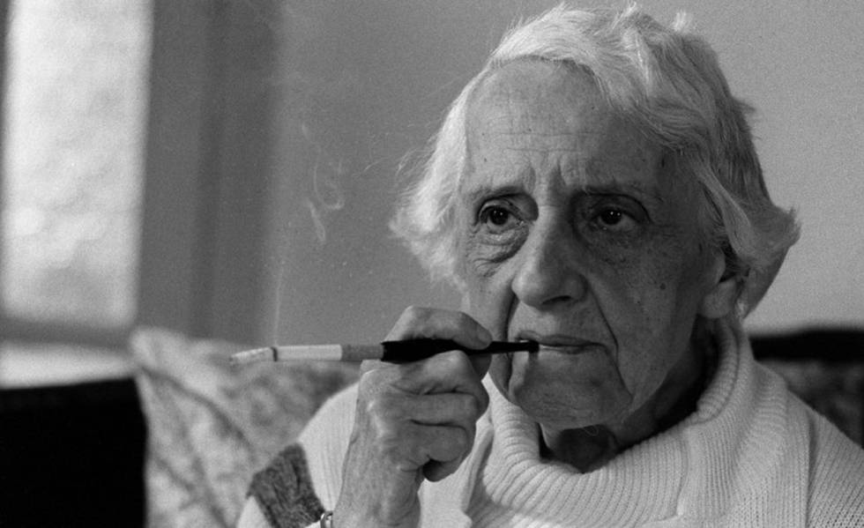
LA TUMBA DE ANTÍGONA. MARÍA ZAMBRANO
El interés de María Zambrano por la figura de Antígona acompaña a la autora a lo largo de su trayectoria como escritora. Los motivos del interés de Zambrano por el personaje de Sófocles son diversos, y propia su interpretación de Antígona. En la figura trágica griega ve Zambrano la encarnación de toda una época: la suya propia, reprimida por la guerra civil y el consiguiente exilio. Pero también declara la autora que es esta la tragedia de Sófocles "más cercana a la filosofía", motivo este clave para entender el interés de Zambrano: poesía sí, pero no ajena al conocimiento. En "La tumba de Antígona" la autora abandona su habitual estilo ensayístico y construye diversas voces para sus personajes de ficción. "La tumba de Antígona" es un texto clave en la trayectoria de Zambrano. Antígona será en esta obra la que hable, pero también la que escuche. Pregunta para saber. Su palabra ilumina.

